Slide 1

Муниципальное казенное дошкольное образовательное учреждение
«Детский сад №3 п. Теплое»
«Весёлые клеточки №5»
Подготовил воспитатель старшей группы:
Игнатова Алла Михайловна

Slide 2
Кто сказал, что у малышей не бывает диктантов?
Настоящий графический диктант по клеточкам понравится не только детям-дошкольникам, но и школьникам. Это интересное задание на внимательность и умение различать направления: вправо-влево, вниз - вверх. Весь диктант заключается в рисовании коротеньких линий на обычном тетрадном листе в клеточку. После окончания на листочке появляется фигурка. Это может быть цветок, птичка, машинка или еще какой-то объект. Фигурка появится, если диктант был выполнен правильно и ребенок нигде не ошибся.
Что же такое графический диктант: развлечение или обучение?
Графические диктанты направлены на:
-развитие мелкой моторики;
-развитие произвольного внимания;
-развитие координации движений;
-развитие усидчивости;
-развитие пространственного воображения;
-расширение словарного запаса;
-развитие орфографической зоркости.

Slide 3
Естественно, графические диктанты-это еще и эффективная подготовка руки к письму, к ориентированию по листу тетради. Простые графические диктанты прекрасно помогают родителям и учителям предотвратить многие сложности на начальном этапе учебы в школе. Это рассеянность, неумение сконцентрироваться, неусидчивость, орфографическая невнимательность.
Дети, как правило, очень любят рисовать по клеточкам, это увлекательно и полезно. Этот способ развития необходимых навыков-игровой на все сто процентов. Для летнего периода-это вообще находка. Графическими диктантами можно заниматься в дороге, в парке, на пляже или даче. Это позволит разнообразить ежедневные игры и занятия.
Графические диктанты можно сделать общим семейным занятием-меняться ролями с ребенком, устраивать соревнования: кто быстрее, кто точнее и т.д. И конечно же, любое из заданий можно расширить: раскрась получившийся рисунок, вспомни стихотворение, отгадай загадку об этом объекте и т.п.
Что же такое графический диктант?
Это обучение через развлечение, приятное и полезное времяпровождение с детьми и конечно незаменимый помощник в подготовке ребенка к школе.

Slide 4
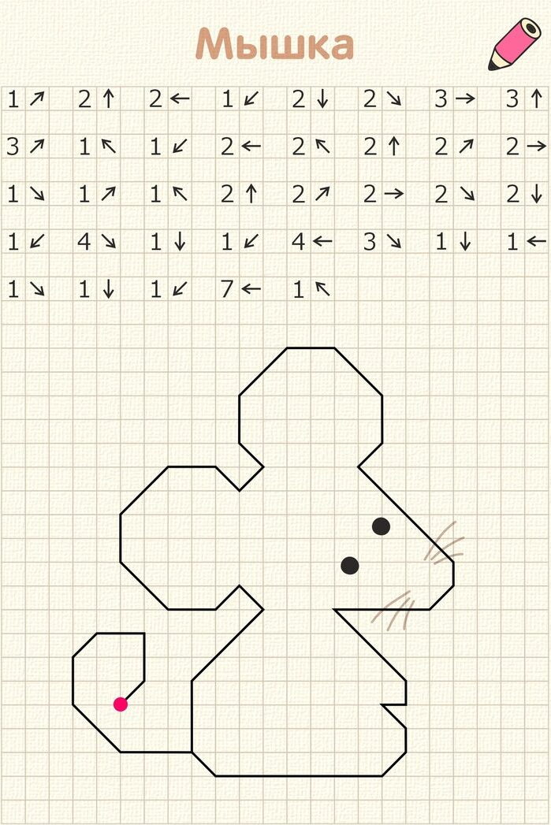
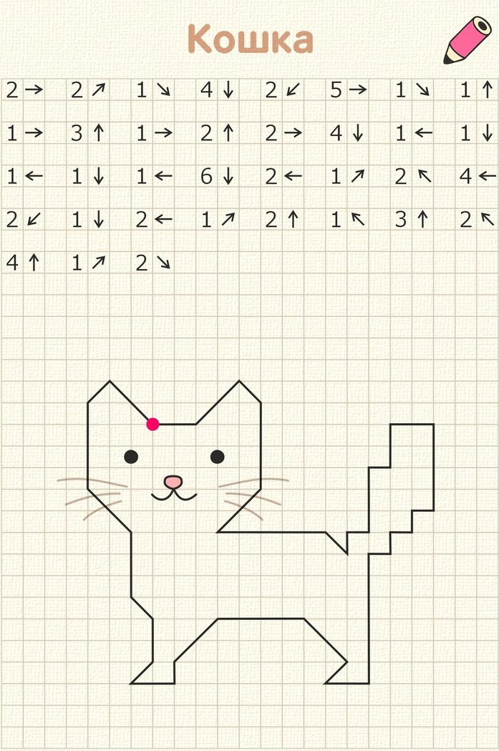
Сергей Михалков
«Кошки-Мышки»
Сказала Кошка Мышке:
-Давай с тобой дружить!
И будем этой дружбой
До смерти дорожить.
-Боюсь, - сказала Мышка, -
Что цель твоя близка,
И будет наша дружба
Предельно коротка!
- Hу, что ж!- сказала Кошка.-
Могу тебя понять!
Я вижу, что смекалки
У мышек не отнять!

Slide 5
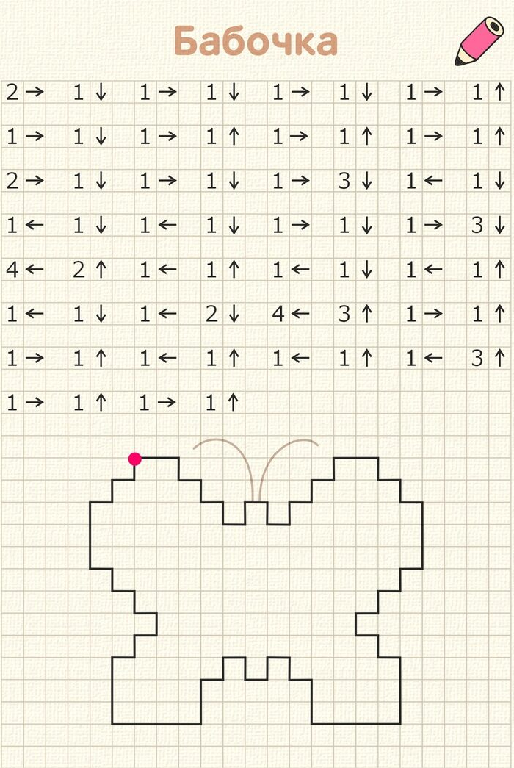
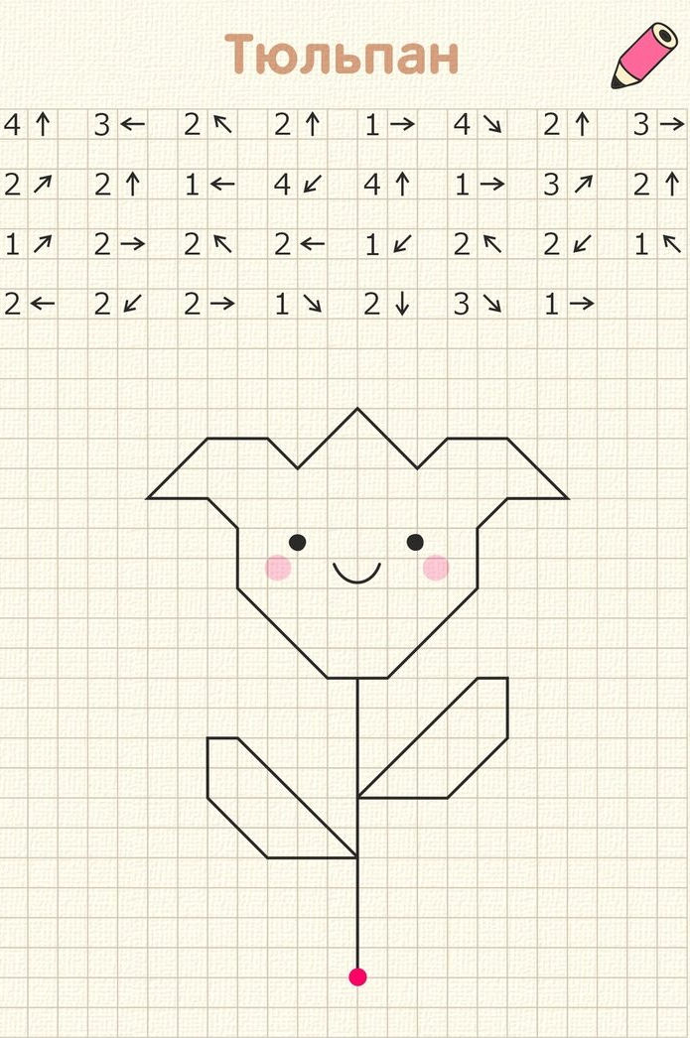
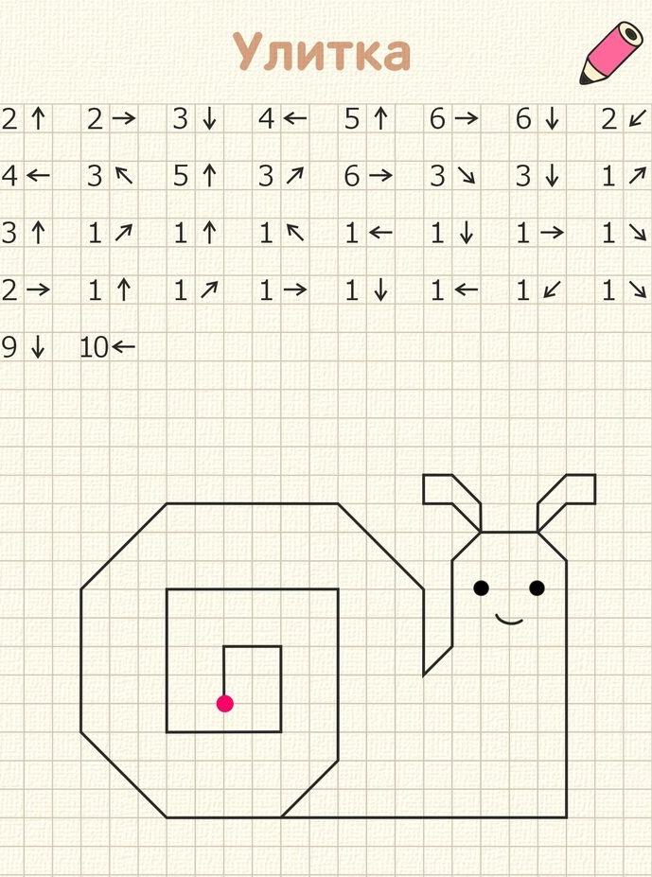
Сказали мне родители -
Улитки все вредители!
Неправда, что вредители!
Бабуля, ты их видела?!
Они же чудо с рожками -
Любуюсь ими крошками!
Лишь пригрело солнце ярко,
Но ещё совсем не жарко.
Разноцветный сарафан
Одевает наш тюльпан
На лесной полянке чудо -
На цветочках бантики,
Это бабочки расселись
Как цветные фантики.

Slide 6
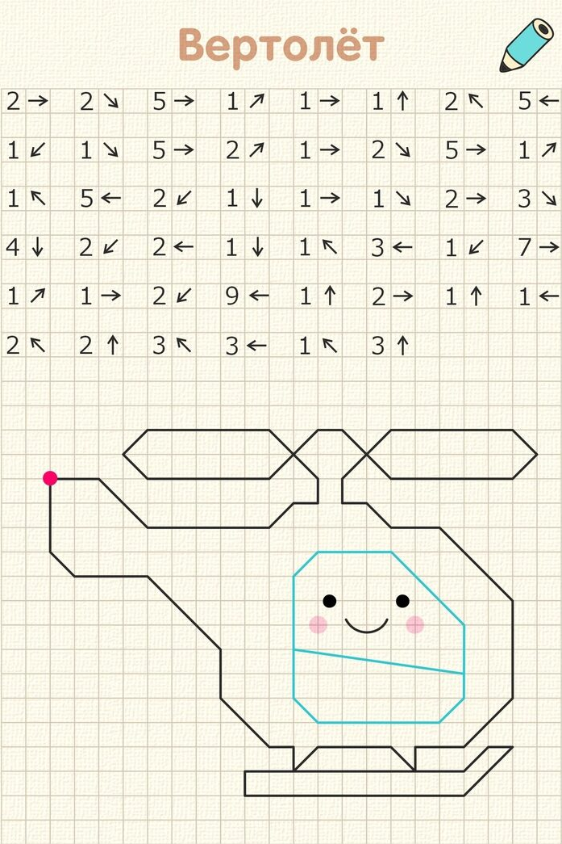
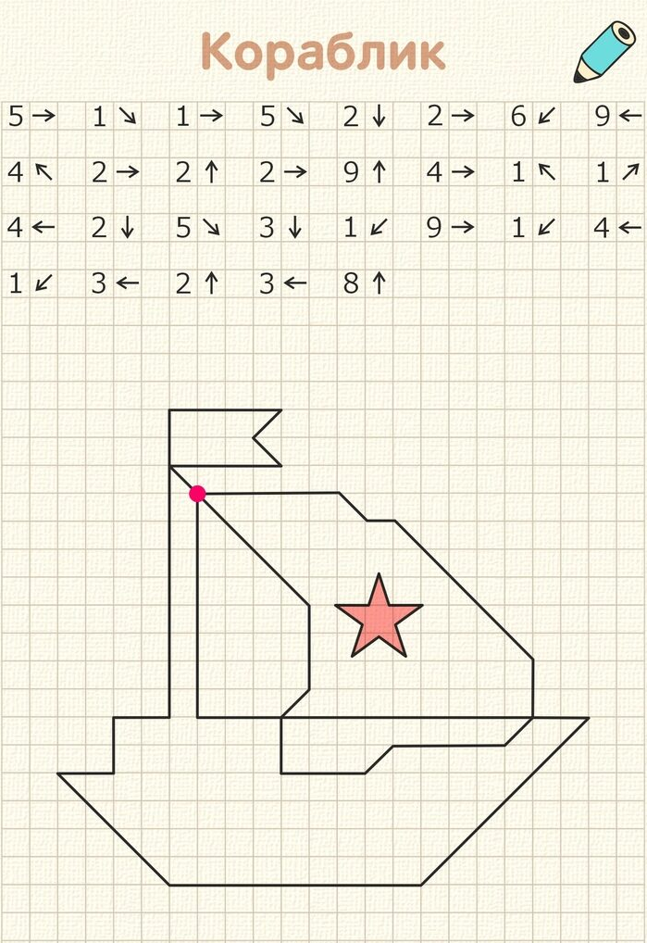
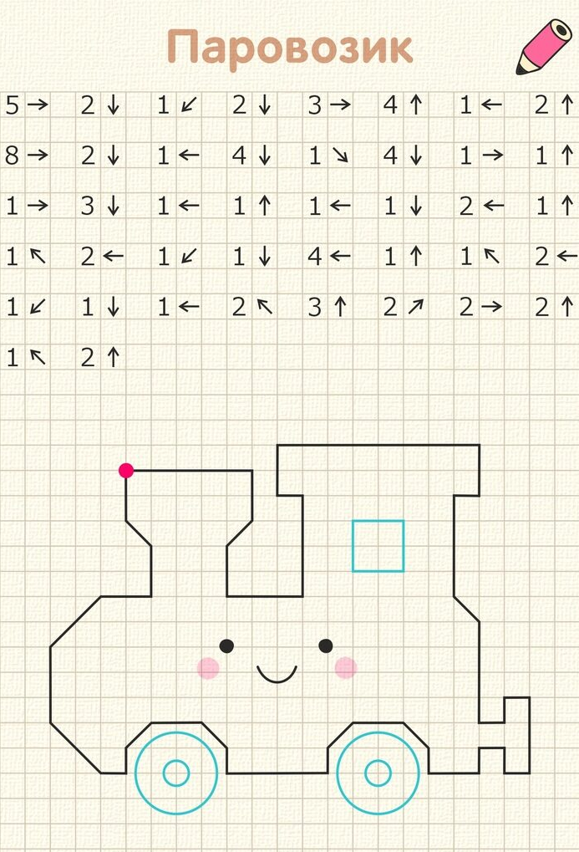
Плывет, плывет кораблик
В далекие края.
Кто капитан кораблика?
Конечно, это я!
Под весёлый стук колёс
Мчит по рельсам паровоз:
Дым, пуская на лету,
Паровоз гудит: ту - ту!
Подними свои глаза.
Видишь, в небе стрекоза?
Стрекозу ведет пилот,
В стрекозе летит народ.
Если нужно, много груза
Стрекоза перевезет.

